Slide 1

LG 부트캠프 7기 프로젝트반
프로젝트 결과보고서
Real-Time Operating Snake
RTOS / 1반 1팀 / 0xF
김정진, 김소연, 심훈, 이성훈

Slide 2



주제 및 결과 요약(Snake)
개발 목표(지금가능) 및 개발 결과(끝날때)
핵심 기술(지금가능, RTOS)
결과 분석 및 기대 효과
향후 연구 과제
프로젝트 수행 후기

Slide 3
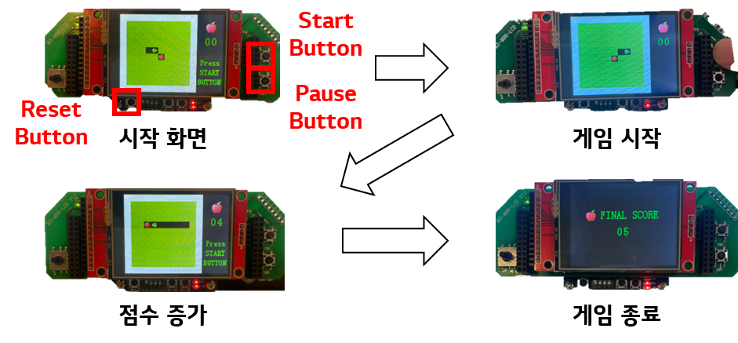
1. 주제 및 결과 요약
주제
RTOS(Real time OS) 기능을 직접 구현하고 해당 기능을 사용하여 Demo application 제작함
목표
RTOS 기능 구현
Task & Scheduler
Blocked based delay
Signaling
Queue
Mutex
Demo application
Snake 게임 제작
결과
구현한 RTOS 기능으로 Snake 게임 제작
사과를 먹으면 뱀 길이 +1, 점수 +1
뱀 몸통 또는 벽에 부딪힐 시 게임 종료

Slide 4
2. 개발 목표 및 개발 결과
개발 목표
최소 구현 spec을 만족하는 RTOS(Real time OS) 기능 구현
Demo application 제작에 필요한 최소 구현 spec 이상의 RTOS 기능 구현
제공된 board에서 제공하는 peripheral(LCD, Joy key 등)을 이용한 snake 게임 제작
개발 결과
Task 별로 아래와 같은 기능을 갖는 Snake 게임 구현
제작 게임 demo
Task 1
Task 2
Task 3
Overall status 관리
Snake Key 입력
Snake 위치 계산
Apple 위치 계산
Score update
게임 over 조건
Game mode 설정
게임 Start
게임 Pause
게임 Over
Update Display
Snake
Apple
Score
Background
나만 아니면 돼~~~~~~~~~~~~
내일 만들어
처음 기획한 개발 목표(RTOS 잘 되게 하는 거)
실제 개발 결과 소개(잘 되는거 – snake를 통해 보여줌)
가급적 결과 내용을 상세히 기술ㅇㅋ
페이지 수 무관ㅇㅋ

Slide 5


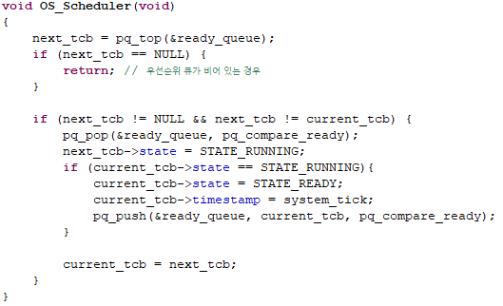
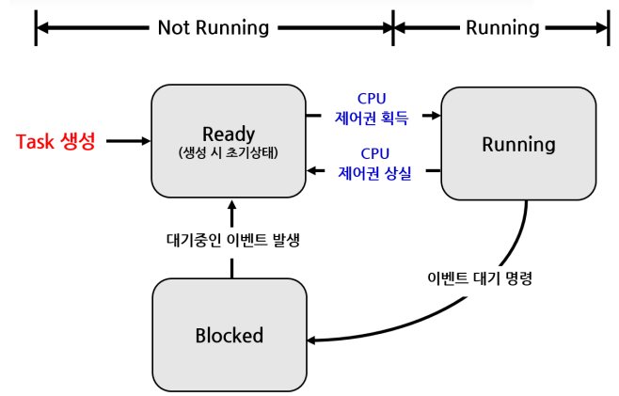
3. 핵심 기술
Task & Scheduler
Task 생성 및 context switching에 대한 critical section 관리
TCB(Task Control Block) structure를 이용하여 task의 stack 위치, 우선순위, state를 저장 및 관리
Context Switching 시 다른 interrupt가 발생하지 않도록 BASEPRI를 이용해 방지 이때, fault는 발생할 수 있도록 우선순위 3 이상의 exception만 발생하지 않도록 설정
Task 우선순위 및 task state(Ready, Running, Blocked) 기반 scheduling 함수 구현
Systick interrupt를 이용해 일정 시간마다 task의 우선순위 비교 및 scheduling 진행
Max heap 기반 priority queue를 이용하여 실행할 task를 결정
Ready queue에서 우선순위가 가장 높은 task를 next task로 설정
Ready queue에서 우선순위가 가장 높은 task를 pop하고 state를 RUNNING으로 설정
Current task의 state를 ready로 변경하며 running할 task를 current task로 변경
TCB structure의 기본 구조
Task state block diagram

Slide 6
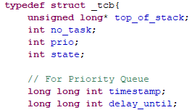
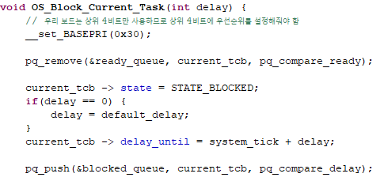
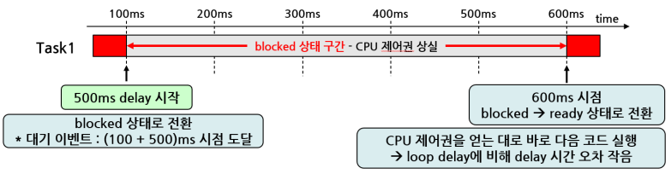
3. 핵심 기술
Blocked based delay
TCB 구조체에 timestamp 및 delay_until 함수를 이용하여 delay 구현
TCB 구조체에 timestamp 및 delay_until 함수를 추가
Delay를 발생시킨 경우 ready queue에서 삭제하고 delay_until에 delay시켜야 할 시간을 저장하고 blocked queue에 task 저장
systick handler가 발생하는 경우 system_tick을 증가시키고 delay_until이 system_tick보다 작은 경우 delay가 종료됨을 확인
Delay 구현을 위한 parameter 추가
Blocked based delay concept

Slide 7
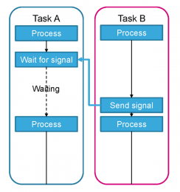
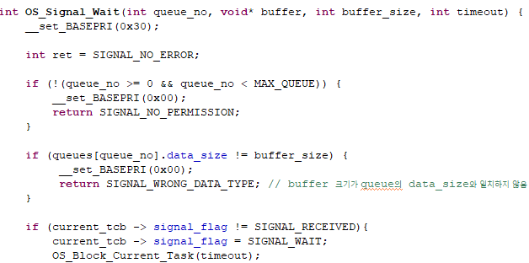
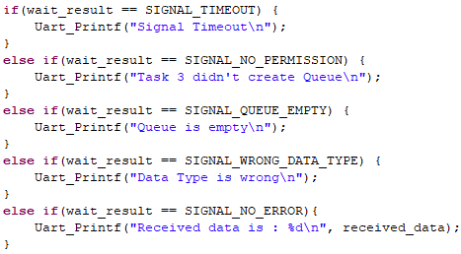
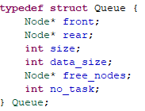
3. 핵심 기술
Signaling & Queue
TCB 구조체에서 signal_flag를 통한 signaling 구현
signal_flag를 통해 signal을 정상적으로 수신했는지 확인하고, 정상적으로 수신한 경우 결과를 읽음
Blocked based delay 기능을 이용해 수신하고자 하는 시간동안 task는 blocked 상태가 되며 해당 시간에 다른 task가 cpu를 할당받아 사용 가능함
Queue 구현
Queue를 이용하여 입력된 data를 순차적으로 저장하고 출력함
Queue의 저장될 data size를 parameter로 하여 다양한 data type을 지원함
signal_flag를 이용해 예외처리(timeout, queue에 접근 task 권한 확인, queue의 타입확인 등)를 진행하고, 정상적으로 수신한 경우 결과를 읽음
Siganling concept
Queue 구조

Slide 8
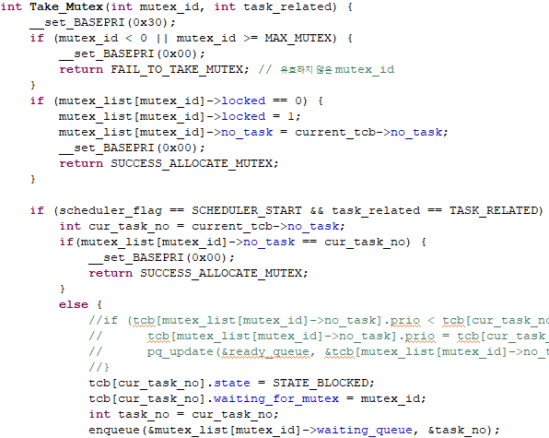
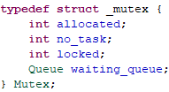
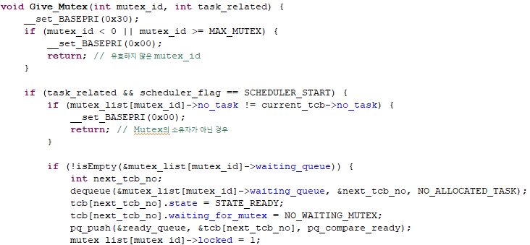
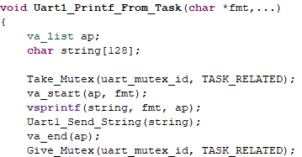
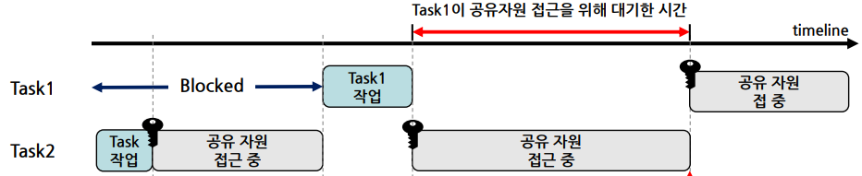
3. 핵심 기술
Mutex
Waiting queue를 활용한 mutex 구현
Mutex를 선점하면 waiting queue에 등록하고 해당 mutex를 Lock
공유 자원 접근을 완료하면 waiting queue에서 dequeue 진행하고 해당 mutex를 unlock
공유 자원을 사용하는 곳의 앞, 뒤에 Mutex를 적용하고, Uart printf에 적용했을 때 정상 동작함을 확인
Mutex concept

Slide 9
4. 결과 분석 및 기대 효과
결과 분석 - Test case 기반 구현 내용의 robustness 확인
Task & Scheduler 및 Blocked based delay
다양한 우선순위의 task를 만들었을 때 우선순위에 맞추어 정상 동작 확인
같은 우선순위의 task가 있는 경우 번갈아 가면서 동작함을 확인
Task를 spec 기준 최대한 많이 만들었을 때 정상 동작 확인
Context switching 시 critical section에서 강제로 interrupt 발생 시 critical section 수행 후 interrupt 발생 확인
Signaling & Queue
예외처리가 필요한 상황을 TC로 구현하여 해당 상황과 일치하는 경고문 발생 확인
Hardware interrupt를 발생시켜 Queue에 data를 입력하고 정상적으로 출력함을 확인
Mutex
2개의 task가 공유자원을 경쟁하여 사용하는 경우 mutex를 이용하여 정상 동작 확인
Priority inversion 상황을 만들어 priority inheritance 기능의 정상 동작 확인
기대 효과
CPU의 효율적인 사용을 통해 Snake 게임과 같은 여러가지 task를 효율적으로 구동하는 Snake 게임 구현
TBD

Slide 10
5. 향후 연구 과제
추후 개선점
Task state 세분화를 통한 구체적인 task 상태를 표현
Task suspended 구현(Suspended Ready, Blocked)
Blocked state 세분화(Blocked I/O, Blocked resource)
Application에 따라 같은 우선순위를 갖는 task에 대한 scheduling 방법 선택
현재 구현 방법은 모든 준비 상태의 task에게 시간을 균등하게 할당하는 Round robin scheduling 형태임
First-come, first-served 방법
실행 시간이 가장 짧은 task를 가장 먼저 실행
Signaling & Queue
Signal/Queue 간 우선순위 구현
Mutex
Multi-threading을 사용하는 상황을 위한 recursive mutex를 구현

Slide 11
6. 프로젝트 수행 후기
김정진
느낀점: RTOS의 구조와 동작 원리를 실습을 통해 깊이 이해할 수 있었습니다. 특히, 우선순위 상속과 컨텍스트 스위칭 등의 핵심 기능을 구현하며 실무 지식을 쌓을 수 있었습니다.
어려웠던 점: 동기화와 컨텍스트 스위칭 구현에서 많은 어려움이 있었습니다. 특히, Mutex를 통한 임계 구역 보호와 우선순위 상속 구현 과정에서 디버깅 및 테스트가 매우 복잡했습니다.
교육 종료 소감: RTOS 프로젝트를 수행하며 실무에서의 응용 가능성을 체험하는 매우 유익한 시간이었습니다.
심훈
느낀점: 현업에서 가전 OS 개발을 하면서 Free RTOS 기반으로 하는 일을 했는데 직접 만들어보니 OS 가 대단한 일을 하고 있음을 느낄 수 있었습니다.
어려웠던 점: Task 간의 Signal을 주고 Wait 하면서 기다리고 queue등에 대한 개념과 구현 모두 어려웠습니다.
교육 종료 소감: 동료들과 협업해서 하는 프로젝트는 처음이었는데 모듈단위로 나누어서 일을 해야함을 배울 수 있었습니다. 훌륭한 동료들과 같이 프로젝트를 할 수 있어서 감사했습니다.
김소연
느낀점:
어려웠던 점:
교육 종료 소감:
이성훈
느낀점: 모든 SW 개발자들에게 경의를 표합니다.
어려웠던 점: 과거 학부에서 RTOS를 배웠으나 직접 구현한 적은 없어 이를 low level로 구현하는 데에 어려웠습니다.
교육 종료 소감: 이 교육을 계기로 좀 더 발전할 수 있었습니다. 마지막 신입사원 교육이라 마음이 아프네요.

